Slide 1
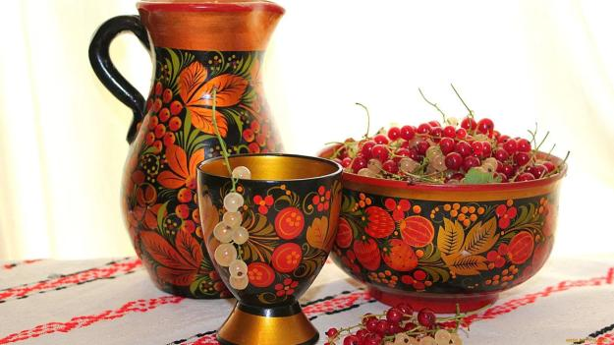
Золотая хохлома
Виртуальная экскурсия

Slide 2
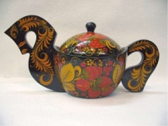
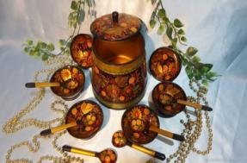
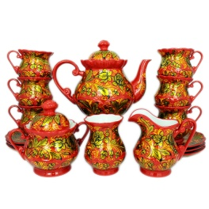
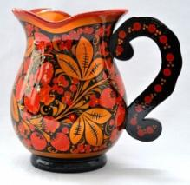
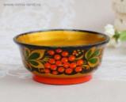
Ветка плавно изогнулась,
И колечком завернулась.
Рядом с листиком трехпалым,
Земляничка цветом алым,
Засияла, поднялась, Сладким соком налилась.
И трава как бахрома. Что же это… ( хохлома)

Slide 3
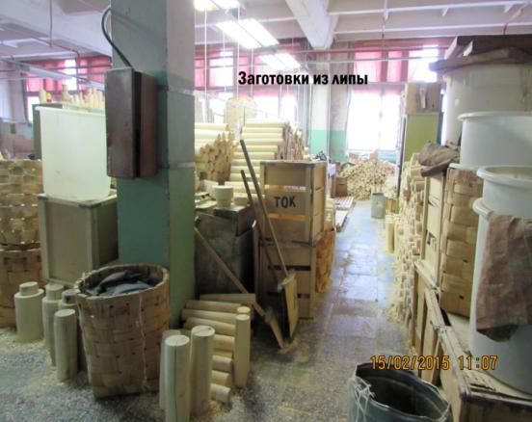
Для изготовления посуды из липы или березы делали заготовки, их называли баклуши.

Slide 4
На токарном станке вытачивают посуду разной формы, получалась она белая затем ее сушили несколько недель

Slide 5
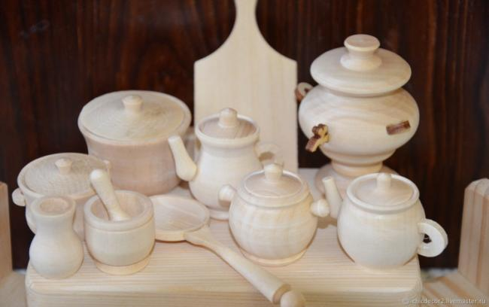

Slide 7
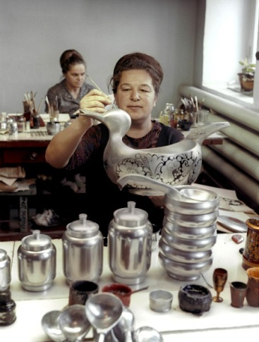
Покрывали изделия
алюминиевым порошком,
натирали до блеска и
наносили рисунок ,
а затем ставили в печь.

Slide 8
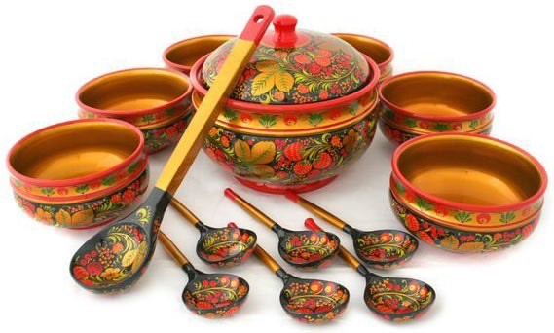
И происходило чудо. Все деревянные изделия становились
золотыми

Slide 9
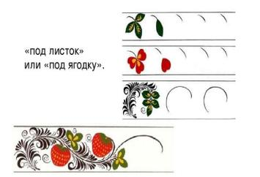
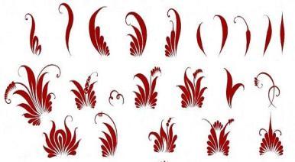
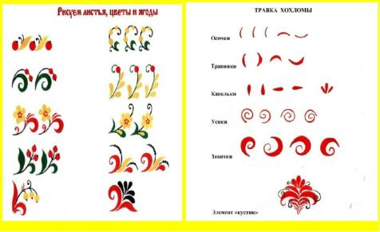
Каждый художник использует различные элементы росписи, «нежные листочки», «травинки» ласково называя их кудринки; «ягоды рябины, калины, малины, смородины или сказочные цветы удивительной красоты

Slide 10
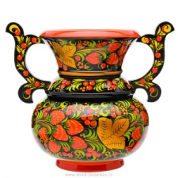
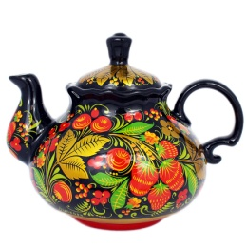
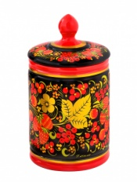
Роспись хохломская
Словно колдовская,
В сказочную песню
Просится сама. И нигде на свете
Нет таких соцветий Всех чудес чудесней
Наша Словно Хохлома!

